Slide 1
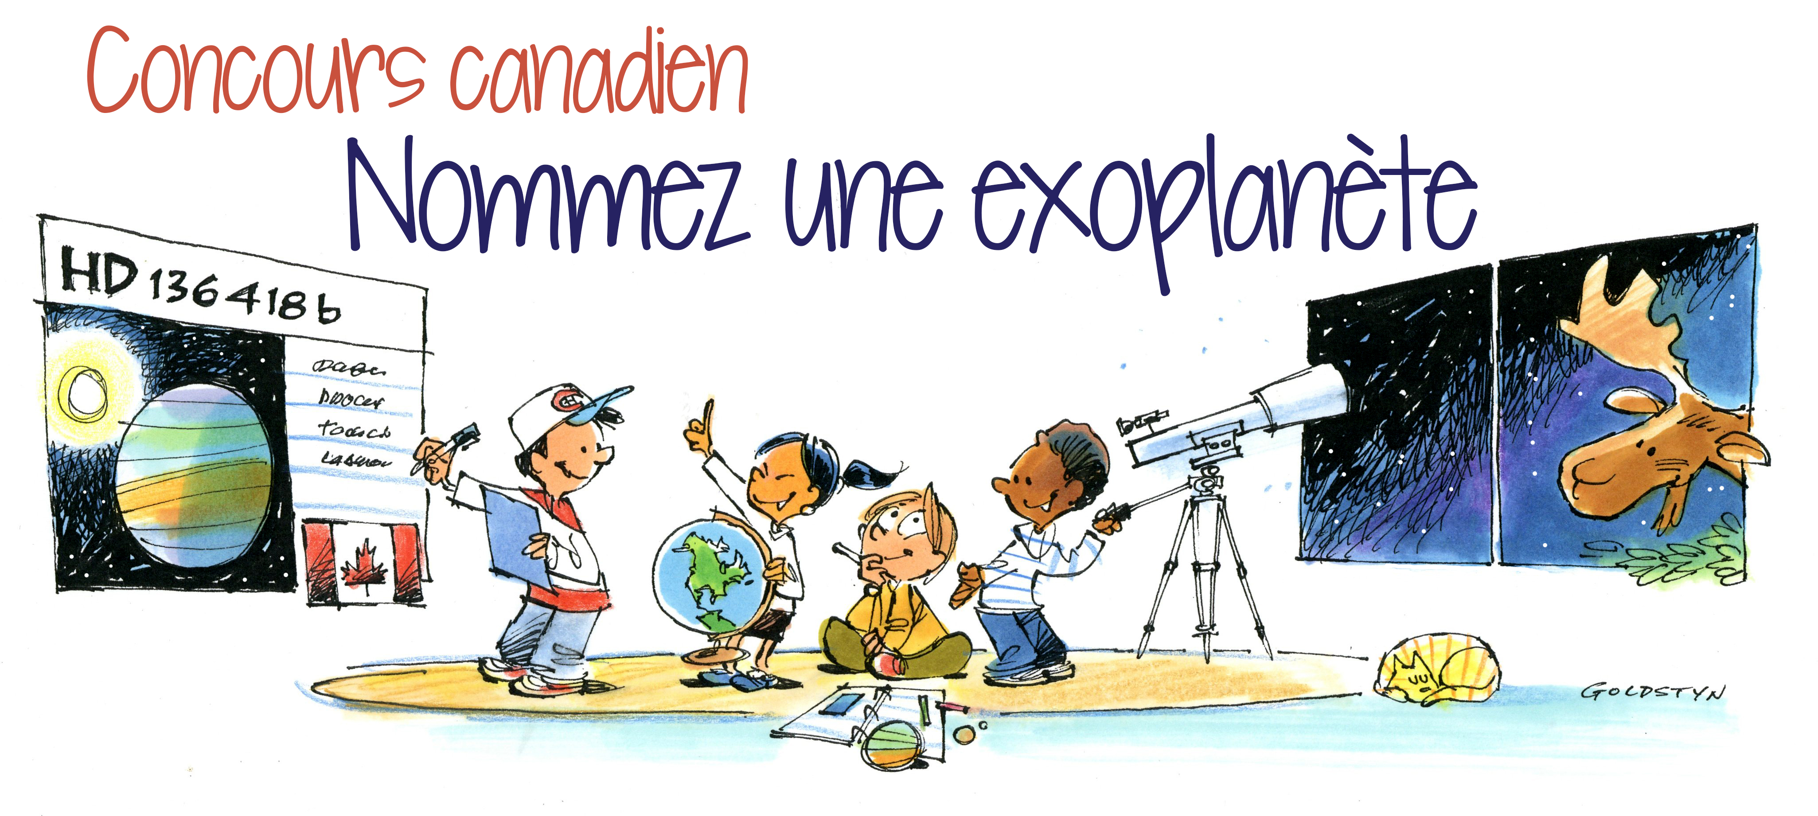
Organisé par la Société canadienne d’astronomie

Slide 2
Nous t’invitons à nommer une planète et son étoile!
Envoyez vos idées avant le 20 sept. 2019
Un comité révisera toutes les propositions et sélectionnera les finalistes
Tu pourras ensuite voter pour sélectionner l’idée gagnante
Et tu peux gagner des prix!
GOLDSTYN

Slide 3
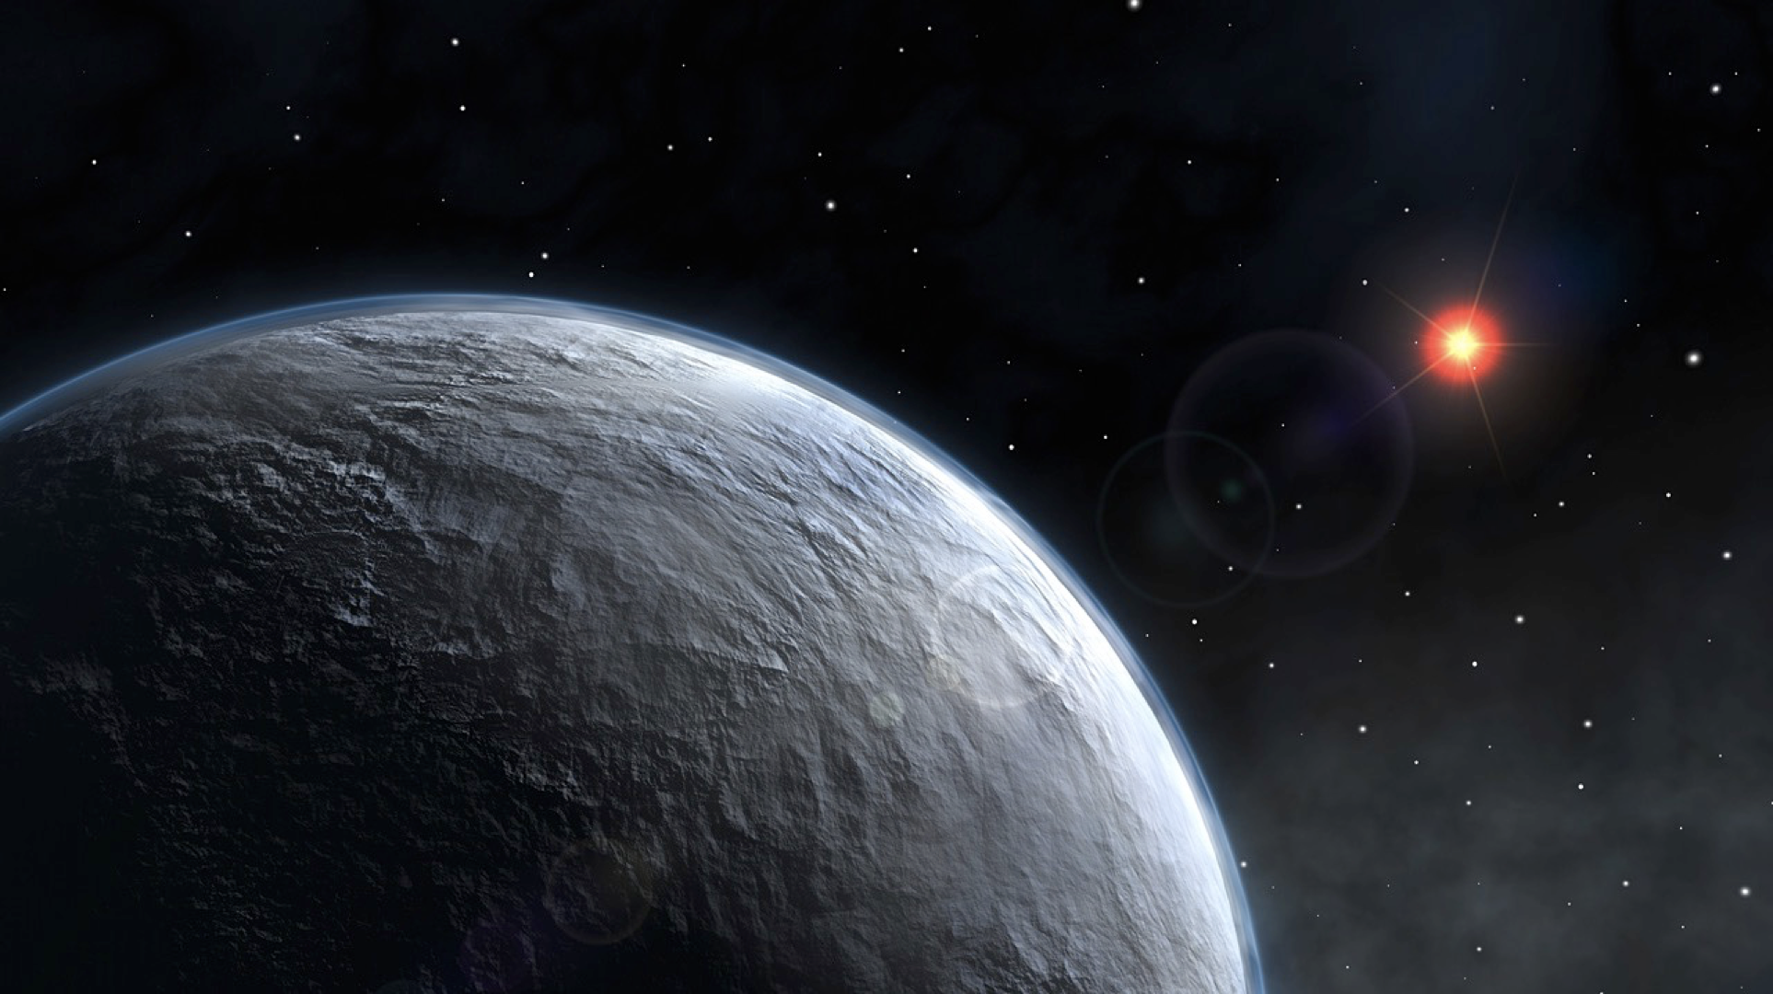
Qu’est-ce qu’une exoplanète?
Une exoplanète est une planète qui tourne autour d’une étoile autre que le Soleil.
Cette image est un dessin d’artiste représentant ce à quoi pourrait ressembler une exoplanète. Nous n’avons pas encore la technologie pour prendre des photos si détaillées.
Crédit: ESO

Slide 4
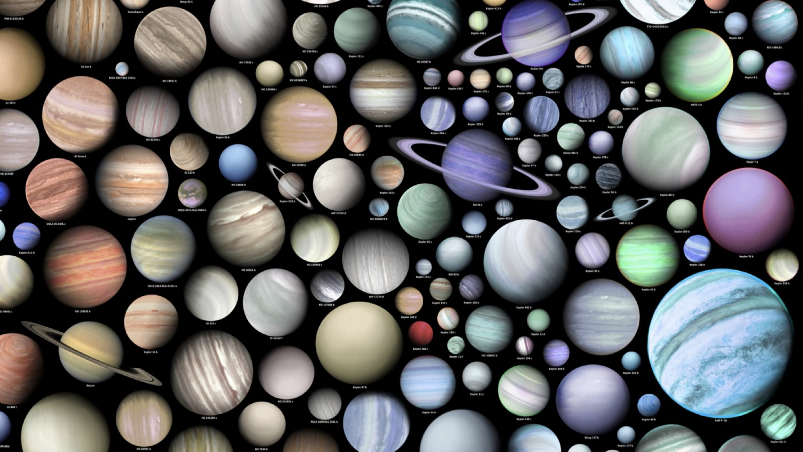
Nous avons maintenant découvert plus de 4000 exoplanètes, mais nous estimons qu’il y en aurait des milliards seulement dans notre galaxie.
Dessins d’artiste de différentes exoplanètes
© Martin Vargic, www.halcyonmaps.com/infographics#/exoplanets/

Slide 5
Certaines sont plus petites que la Terre et d’autres sont plus grosses que Jupiter
Dessins d’artiste de différentes exoplanètes
© Martin Vargic, www.halcyonmaps.com/infographics#/exoplanets/

Slide 6
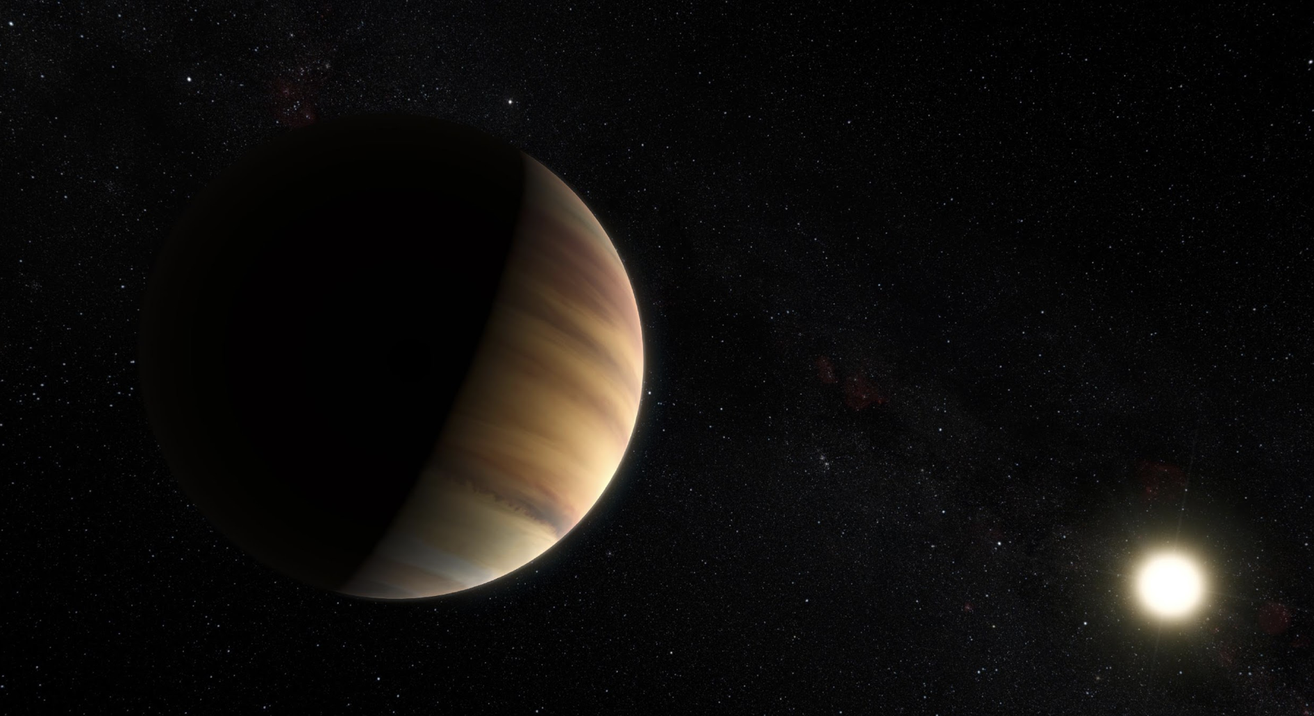
Concours canadien – Nommez une exoplanète!
Le Canada a comme mission de nommer la planète HD136418b, une géante gazeuse en orbite autour de l’étoile HD136418, située à 320 années-lumière.
Nous devons trouver un nom pour la planète et son étoile.
planète HD136418b
étoile HD136418
Dessins d’artiste
Crédit: ESO/M. Kornmesser/Nick Risinger

Slide 7
Nous ne savons pas à quoi ressemble cette planète! Ceci est un dessin, pas une photo.
La planète a été découverte en 2009 mais on ne l’a jamais vue directement. Nous savons qu’elle existe car sa gravité affecte le mouvement de son étoile.
Dessins d’artiste
Crédit: ESO/M. Kornmesser/Nick Risinger

Slide 8
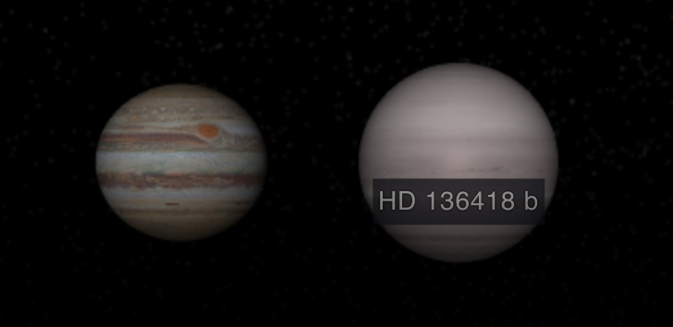
HD 136 418b comparée à Jupiter
Même si nous ne l’avons jamais vue, nous savons que la planète HD136418b est une géante gazeuse, plus grosse que Jupiter. Elle fait le tour de son étoile en 464 jours (1 an et 3 mois)
Crédit: NASA

Slide 9
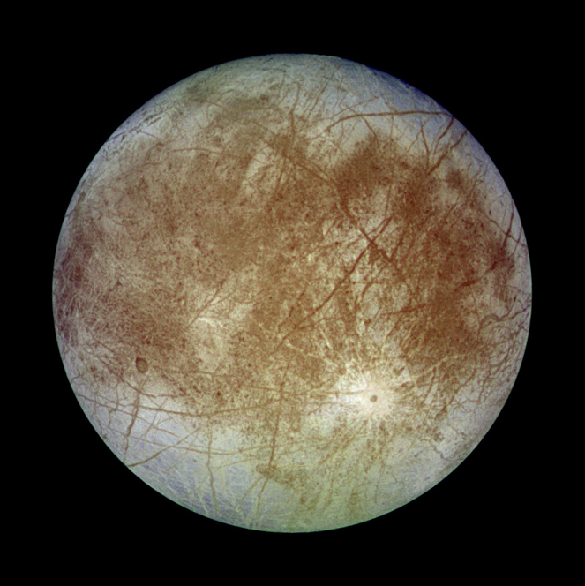
Exolune
Il est possible que HD 136418b possède des lunes. Après tout, Jupiter a 79 lunes!
Pour le moment, aucune lune n’a été détectée autour de HD 136418b, mais elle pourrait très bien avoir une exolune ou même plusieurs!
Celles-ci pourraient ressembler à celles de Jupiter et contenir beaucoup d’eau. Par exemple, Europe, une lune de Jupiter, aurait trois fois plus d’eau que la Terre.
Europe a une surface glacée et probablement des océans liquides sous la surface
Crédit: NASA//JPL/DLR
*exolune: lune autour d’une exoplanète (à l’extérieur de notre système solaire )

Slide 10
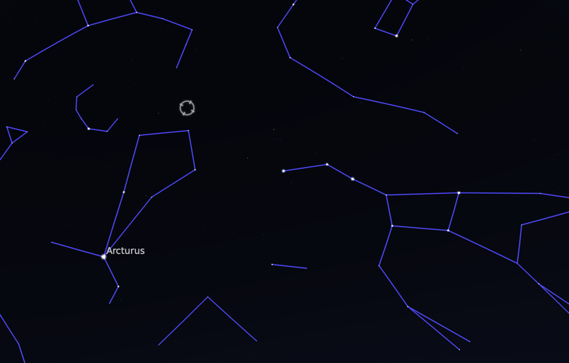
Où est l’étoile HD 136418 dans le ciel?
L’étoile HD136418 est située dans la constellation du Bouvier, non loin de la Grande Ourse.
Malheureusement, elle n’est pas visible à l’oeil. Il te faudrait des jumelles ou un télescope pour la voir.
Bouvier
Grande Ourse
Image créée par le programme planetarium Stellarium

Slide 11
Prêt à participer au concours?
Visite casca.ca/exoplanete pour les détails et le formulaire de participation

Slide 12
Informations plus poussées…

Slide 13
Détails sur l’étoile et la planète
ÉTOILE HD 136418
Distance : 320 années-lumière
Masse: 1,33 fois la masse du Soleil
Âge: 4 milliards d’années
Type d’étoile: sous-géante
Magnitude : 7,85
PLANÈTE HD 136418b
Masse: 2,1 fois la masse de Jupiter
Diamètre: 1,2 fois le diamètre de Jupiter
Période orbitale: 464 jours
Distance orbitale: 1,29 unité astronomique
Découverte en 2009

Slide 14
Méthode de la vitesse radiale
La planète HD136418b a été découverte en utilisant la méthode de la vitesse radiale, qui utilise l’effet Doppler appliqué à la lumière.
La planète et l’étoile sont en orbite autour d’un centre de masse commun et il est possible de détecter ce mouvement de l’étoile en analysant sa lumière (décalée vers le rouge, puis décalée vers le bleu…)
Cette méthode fonctionne uniquement pour les grosses planètes qui ont une gravité assez forte pour que l’on puisse détecter son effet sur l’étoile.
Crédit: ESO/L.Calçada

Slide 15
Effet Doppler
Quand un objet émettant des ondes (son, lumière…) est en mouvement, la fréquence de l’onde est affectée par ce mouvement.
OBJECT SE RAPPROCHANT
Fréquence augmente
Pour le son: son plus aigu
Pour la lumière: décalage vers le bleu
OBJET S’ÉLOIGNANT
Fréquence diminue
Pour le son: son plus grave
Pour la lumière: décalage vers le rouge

Slide 16
Questions?
Demandez-nous sur Twitter en utilisant le mot-clic #NommezExoplaneteCanada
Ou contactez les membres du comité pour ce concours qui ont préparé cette présentation:
Frédérique Baron, Institut de recherche sur les exoplanètes, baron@astro.umontreal.ca
Julie Bolduc-Duval, À la découverte de l’univers, julie@decouvertedelunivers.ca
Dernière mise à jour de ce document: 3 septembre 2019

